Slide 1

Технологическое обеспечение при формировании и представлении бюджетной (бухгалтерской) отчетности в подсистеме учета и отчетности ГИИС «Электронный бюджет»
Дельдинов Михаил Юрьевич
Заместитель начальника Управления развития информационных систем
декабрь 2024 г.

Slide 2

Ключевые вопросы
Настройка отдельных ВНК через МДК
Уведомление о принятии отчетности
Мониторинг отчетности

Slide 3
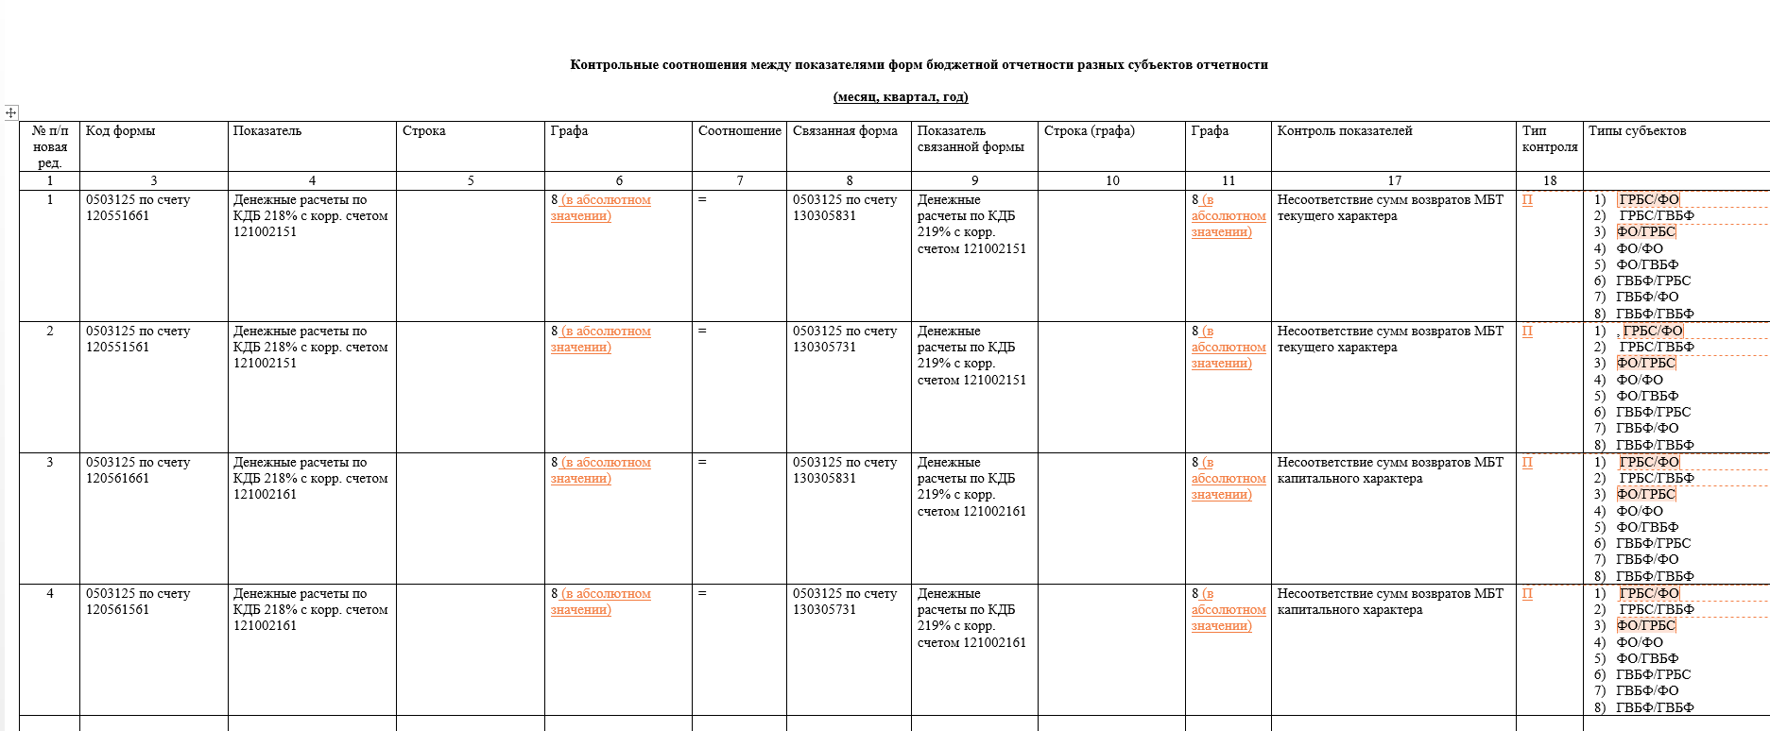
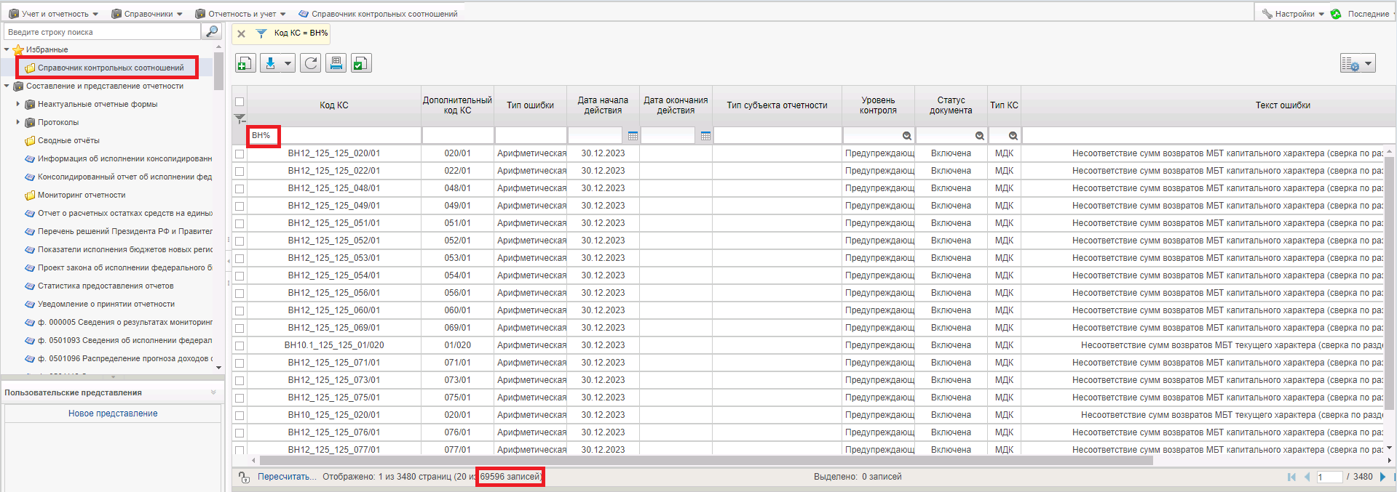
Настройка отдельных внешних контролей через междокументный контроль
Реализована возможность проверки данных между отчетами ф.0503125 разных типов субъектов отчетности посредством настройки МДК
На текущий момент в ПУиО ЭБ
настроены контроли между отчетами ГРБС и ФО

Slide 4
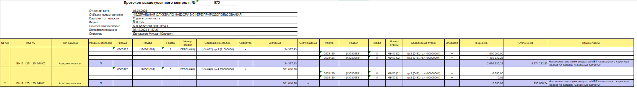
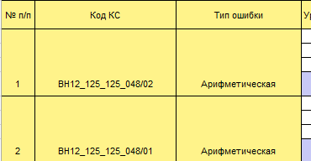
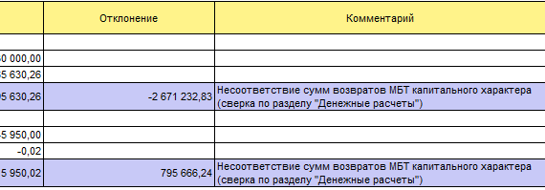
Настройка отдельных внешних контролей через междокументный контроль
При выполнении условий контролей, в протоколе отражается код контроля вида ВН%,
например ВН12_125_125_048/02, в нем отражены код главы ГРБС и код ФО

Slide 5
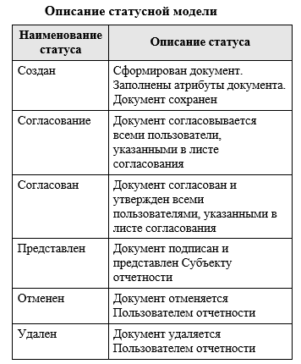
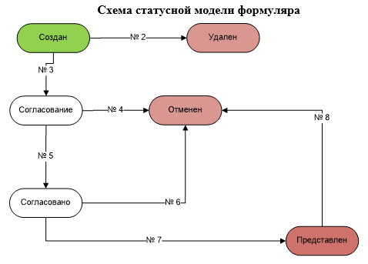
Статусная модель формуляра «Уведомление о принятии отчетности»

Slide 6
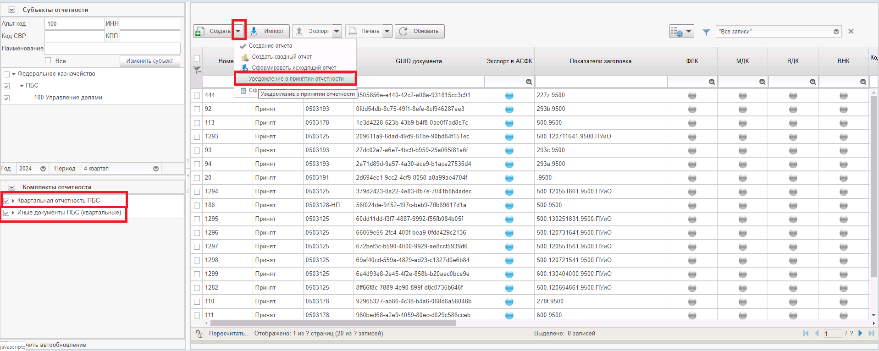
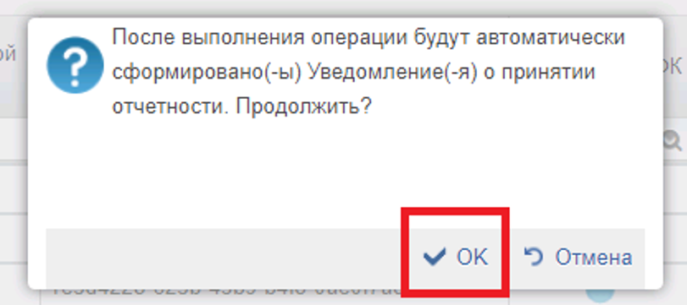
Формуляр «Уведомление о принятии отчетности»
1. Выполнить вход
- «Меню»
- подсистема «Учет и отчетность»
- раздел «Формирование и представление отчетности»
2. Установить параметры
- установить период,
- выбрать субъекты по которым будет сформировано Уведомление
3. Создать отчет
- Создать - Уведомление о принятии отчётности
- Подтвердить действие

Slide 7
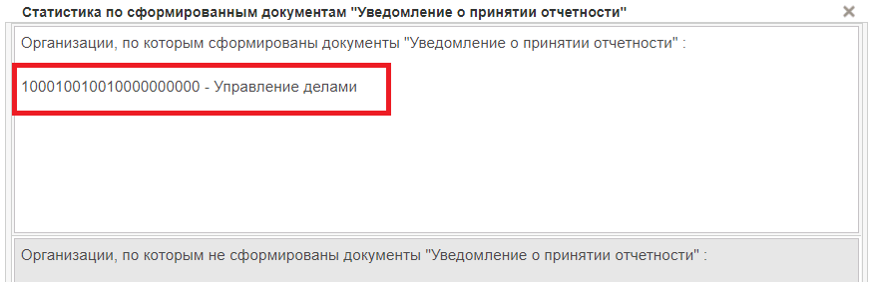
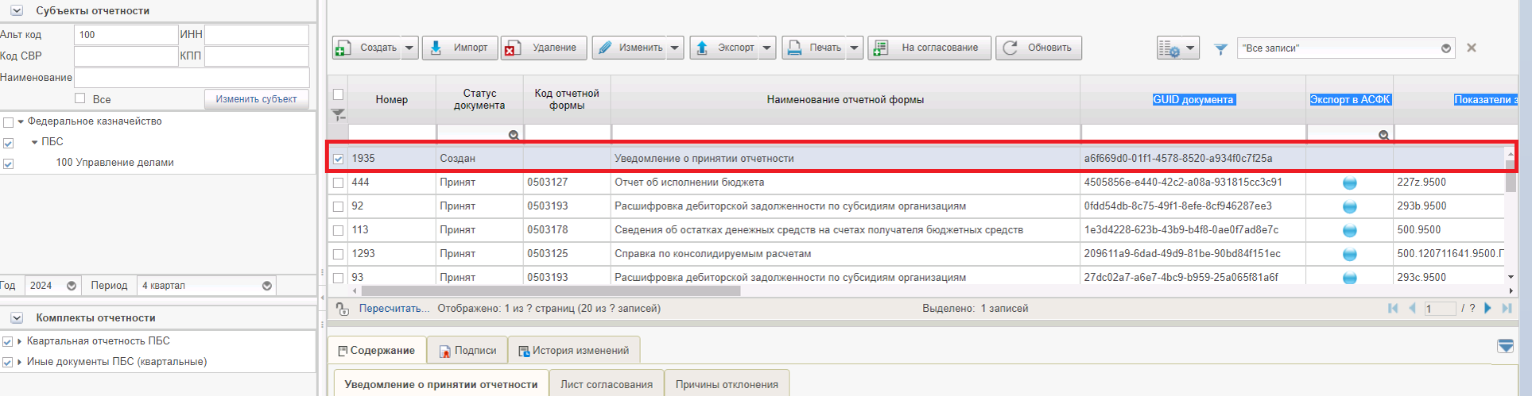
Формуляр «Уведомление о принятии отчетности»
4. Статистика
Информация о сформированных Уведомлениях

Slide 8
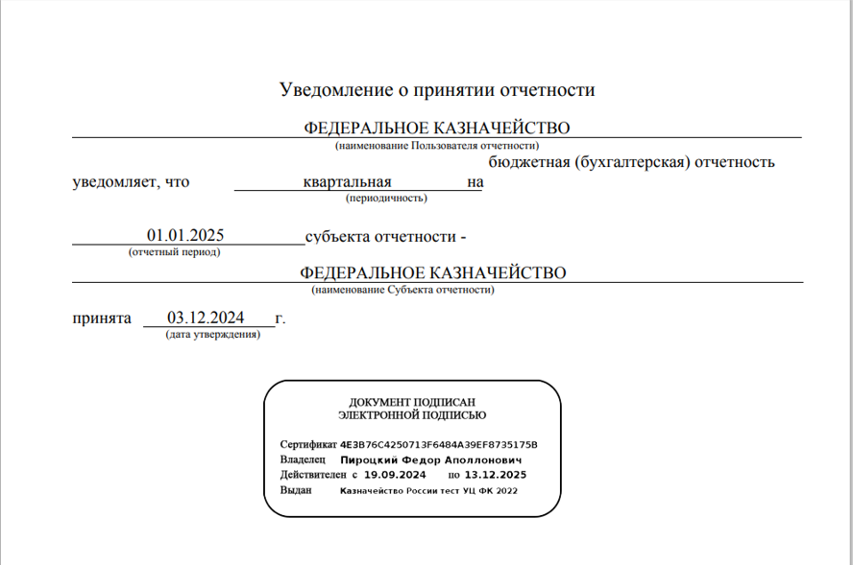
Печатная форма «Уведомление о принятии отчетности»

Slide 9
Мониторинг отчетности
Цель: Предоставить Пользователям инструмент по формированию оперативной информации о состоянии процедур составления и представления бюджетной (бухгалтерской) отчетности
Целевая аудитория: Организации, имеющие подведомственную сеть
Возможность формирования среза информации по выбранным фильтрам:
  субъект отчетности
  тип субъекта
  комплект отчетности
  отчетная форма и другие.
Разделение субъектов отчетности на группы в зависимости от прогресса составления и представления отчетности:
  завершено
  в процессе
  на начальном этапе
Детализация списка организаций с отображением собственного прогресса представления в процентном соотношении.

Slide 10
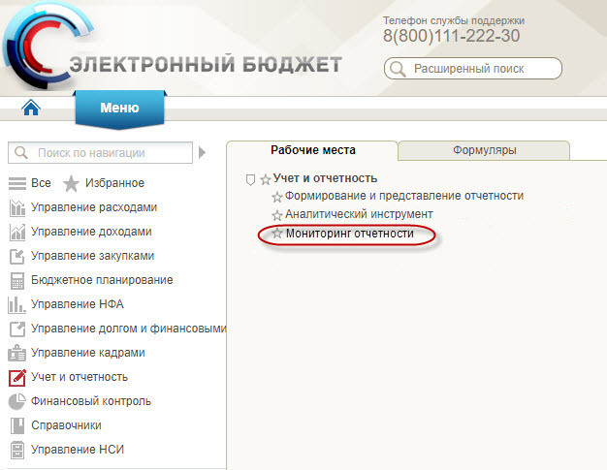
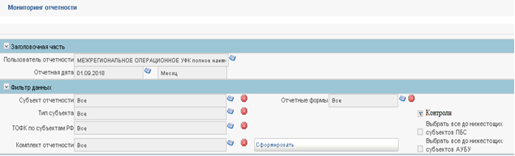
Мониторинг отчетности
В личном кабинете ПУиО ЭБ Пользователь переходит в отдельное рабочее место «Мониторинга отчетности»
При переходе в рабочее место «Мониторинга отчетности» открывается окно с дополнительными параметрами «Фильтр данных»
После установленных параметров пользователь нажимает кнопку «Сформировать»

Slide 11
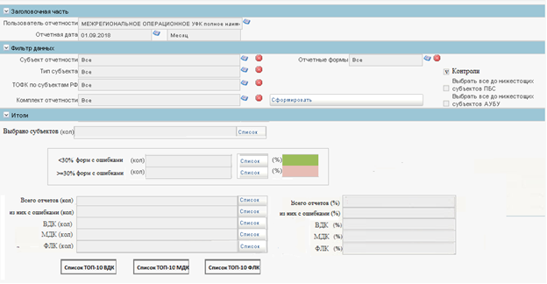
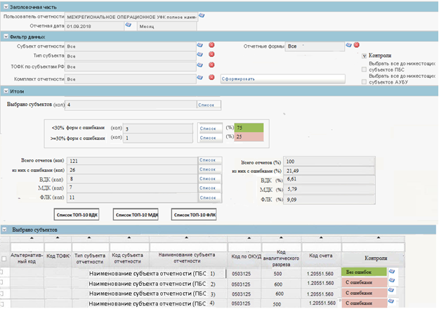
Мониторинг отчетности. Итоговые данные
Сформированные итоговые данные Пользователь может увидеть при раскрытии блока «Итоги»
При нажатии на кнопку «Список» раскрывается блок с отражением в табличной части подробного списка субъектов отчётности
Для раскрытия подробного списка необходимо нажать на кнопку «Список» рядом с соответствующим полем

Slide 12
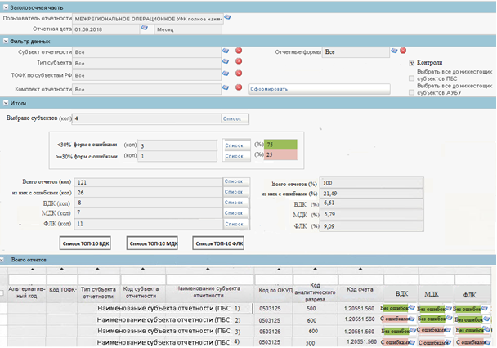
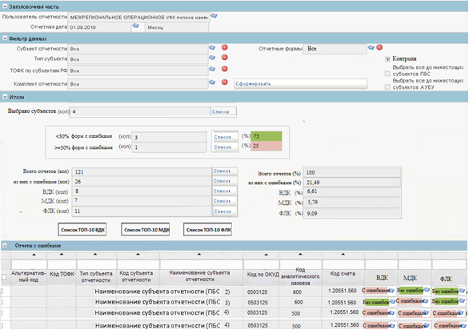
Мониторинг отчетности. Контрольные соотношения
Блок «Всего отчетов»
Блок «из них с ошибками»

